Slide 1

“你必须把这条鱼放掉！”

Slide 2



tuō chuí tāng diào gōu
拖 垂 汤 钓 钩
gān wèi yǔn guī háo
竿 未 允 规 毫
掌握生字

Slide 3
汤姆 ，一定有大家伙上钩了！
哇！一条他从未见过的大鲈鱼！
“为什么？”汤姆 地嚷起来。
他只好 地从大鲈鱼的嘴唇上取下鱼钩，把鱼放回水中。
汤姆 ，心想：我这辈子再也钓不到这么大的鱼了。

Slide 4
汤姆一阵惊喜，一定有大家伙上钩了！
哇！一条他从未见过的大鲈鱼！
“为什么？”汤姆很不情愿地嚷起来。
他只好慢吞吞地从大鲈鱼的嘴唇上取下鱼钩，把鱼放回水中。
汤姆叹了口气，心想：我这辈子再也
钓不到这么大的鱼了。

Slide 5

汤姆 ，（起因）爸爸却告诉他： “ ！”汤姆心里 ，（经过）最后他 。（结果）
默读课文，理清顺序。
如果是一件事情，在说主要内容的时候，要说清楚文章的起因、经过、结果。

Slide 6
学习课文第一至四自然段
要求：
自由读1~4自然段后思考同桌交流： 汤姆是怎样钓鱼的？

Slide 7
套上鱼钩 甩起鱼竿 抛向远处
划破水面 沉入水中 泛起涟漪
恢复平静 察觉动静 一阵惊喜
小心翼翼 拖出鲈鱼
读读这几组词语，看看有没有联系，快速把它记住。
谁能用上这几组词语，说说我是怎样钓鱼的？

Slide 8
学习写法
如果老师出一个题目：我钓鱼，你会写吗？要注意什么？
1、要注意用上准确的动词。
2、要注意周围的环境以及自己的心情。

Slide 9
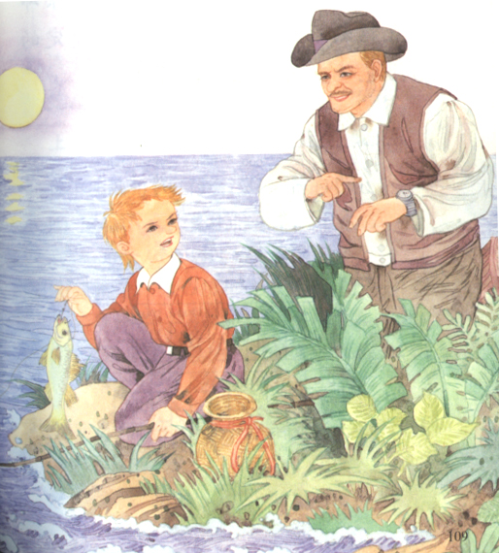
“你必须把这条鱼放掉！”

Slide 10

朗读课文的第二至十二自然段，讨论：
1、从哪些表动作的词语可以看出汤姆钓鱼的娴熟？
套 甩 划破 沉入 泛起
2、从哪些地方可以看出鲈鱼大？
鱼竿弯成了弧形、大家伙

Slide 11
3、为什么爸爸要汤姆必须把这条鱼给放了？
4、你知道“斩钉截铁”的意思吗？从中你认识到什么？
斩钉截铁：形容说话办事坚决果断，毫不犹豫。
认识到爸爸如此严格是为了让汤姆懂得在任何情况下都必须自觉遵守社会公德的道理。

Slide 12

请同学们仔细默读课文5~12自然段，划出文中表现汤姆心情变化的句子，并试着有感情地读读，体会汤姆当时的心情。

Slide 13
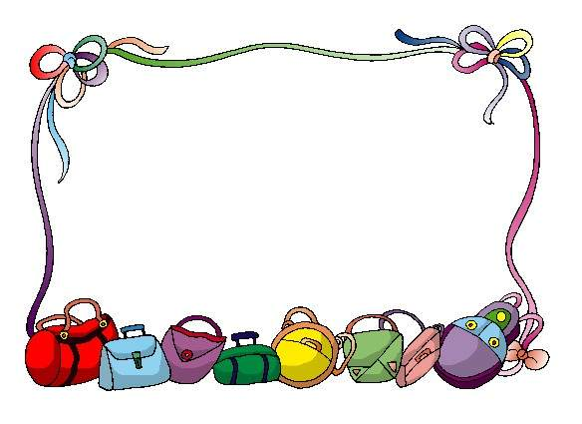
“为什么？”汤姆很不情愿地嚷起来。

Slide 14
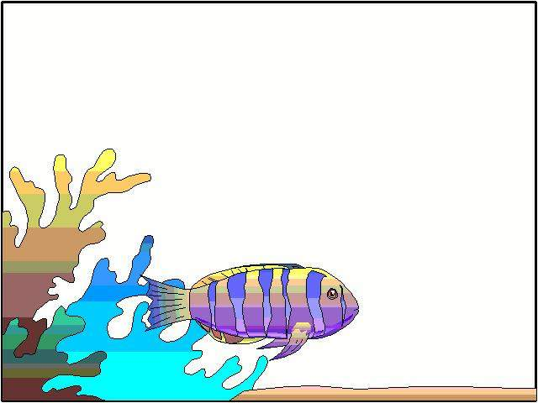
他只好慢吞吞地从大鲈鱼的嘴唇上取下鱼钩，把鱼放回水中。

Slide 15
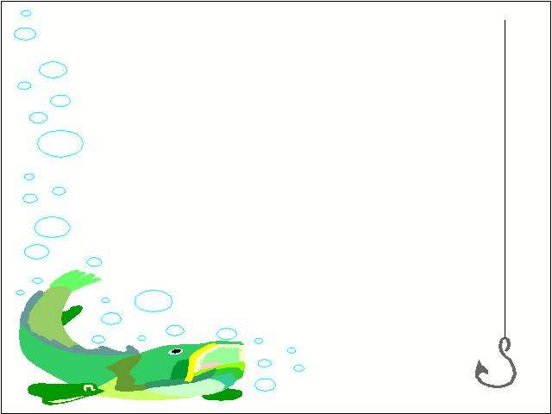
汤姆叹了口气，心想：我这辈子再也钓不到这么大的鱼了。

Slide 16

比较句子：
你要把这条鱼放掉！
你必须要把这条鱼放掉！

Slide 17
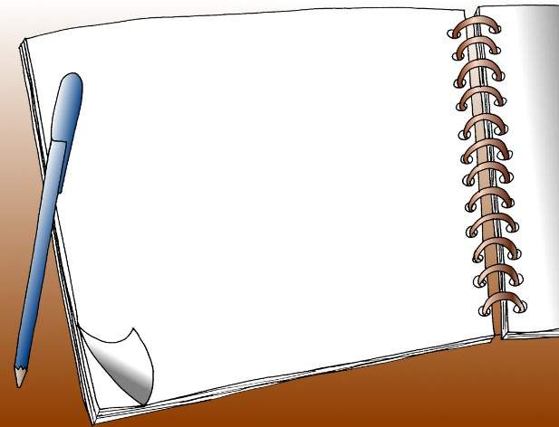
爸爸_______地说： “孩子，你必须把这条鱼放掉！”

Slide 18

可是那晚的情景却一直铭刻在他的记忆里，爸爸坚定的话语也一直回响在他的耳边。

Slide 19
朗读课文的最后一自然段。
1、爸爸坚定的话语指的是哪句？
不管有没有人别人看见，我们都应该遵守规定。
2、汤姆从那以后再也没有钓到过那么大的鱼，他后悔吗？

Slide 20
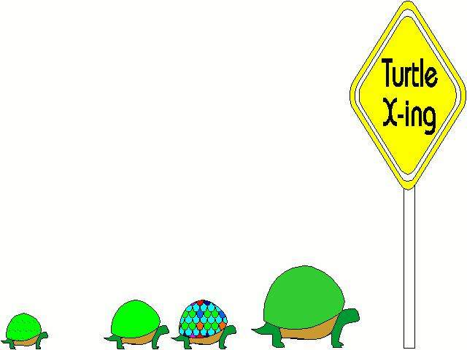
不管有没有别人看见，我们都应该遵守规定 。

Slide 21
根据自己的想法，在括号中填上合适的内容。
1、过马路时，不管（ ），都（ ）。
2、自习课上，不管（ ），都（ ）。
3、在公园里，不管（ ） ，都（ ）。
……

Slide 22


读一读，并用带点的词语造句。
允许 坚定 铭刻 必须
鱼竿 低沉 规定 丝毫
·
·

Slide 23


你学了课文，你想说什么？或者你有什么启发？

